Slide 1
Городской оздоровительный лагерь с дневным пребыванием детей «Наш дом –планета Земля!»
Тематическая смена «Культурный КОД»

Slide 2
Неделя русского кинематографа

Slide 3
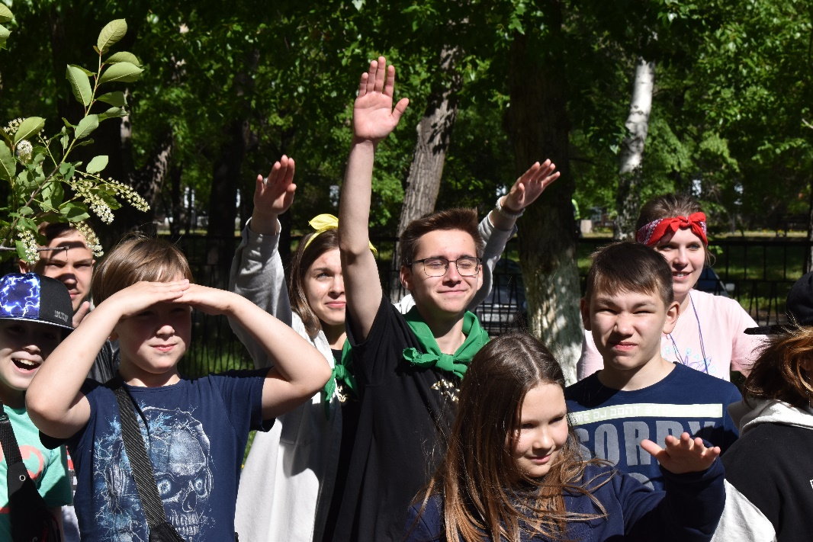
1 июня День защиты детей
1
Игровая программа «День защиты детей» в МЦДТ
2
Игры на знакомство / Эвакуация «Осторожно, пожар»
3
Концертная программа в ДК «ЧМК»

Slide 4
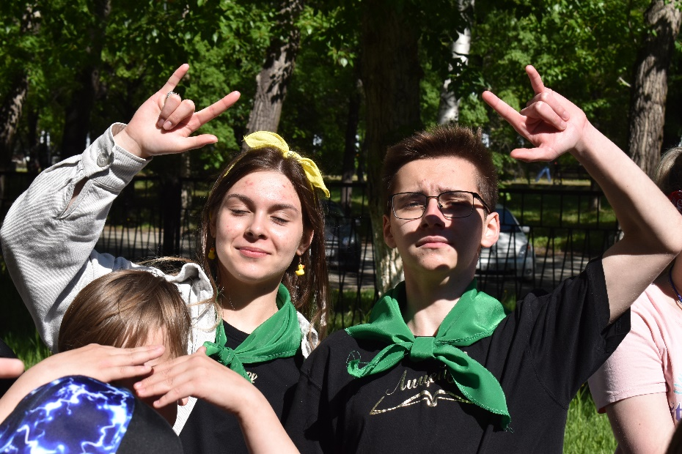
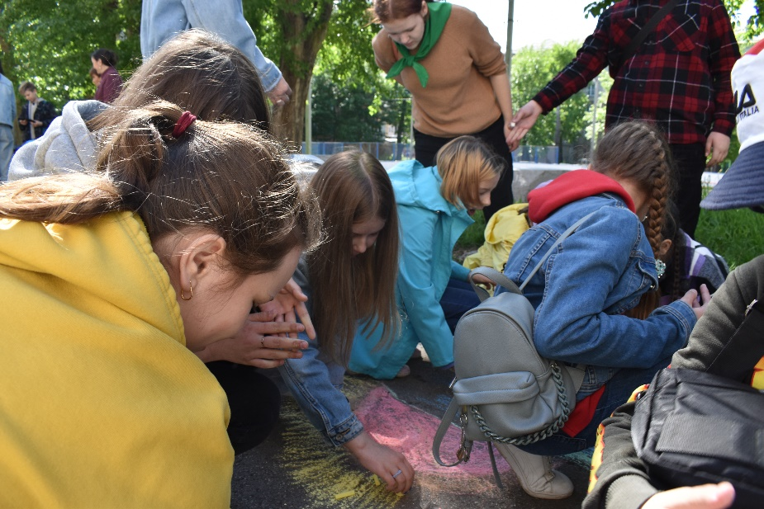

Slide 5
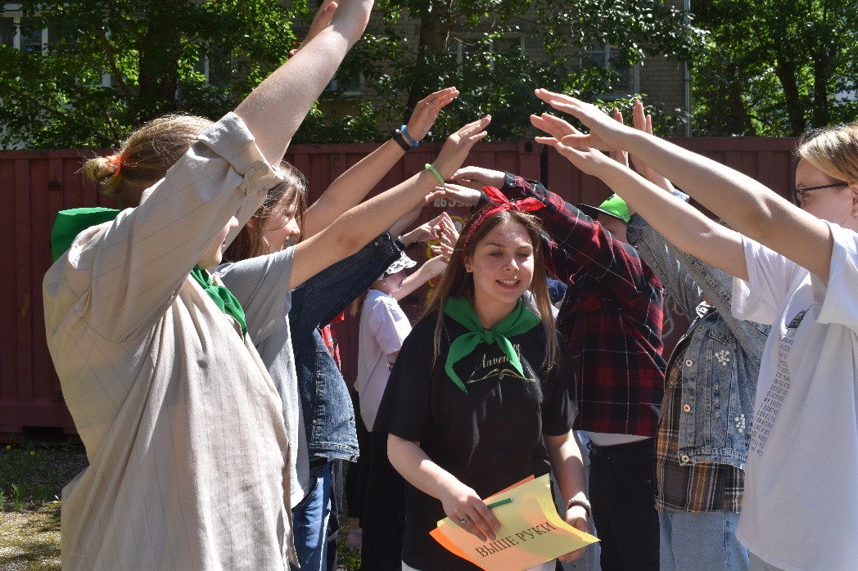
2 июня
1
Мастер-класс по робототехнике
2
Киноклуб
3
Концерт открытия «Игра началась»

Slide 6
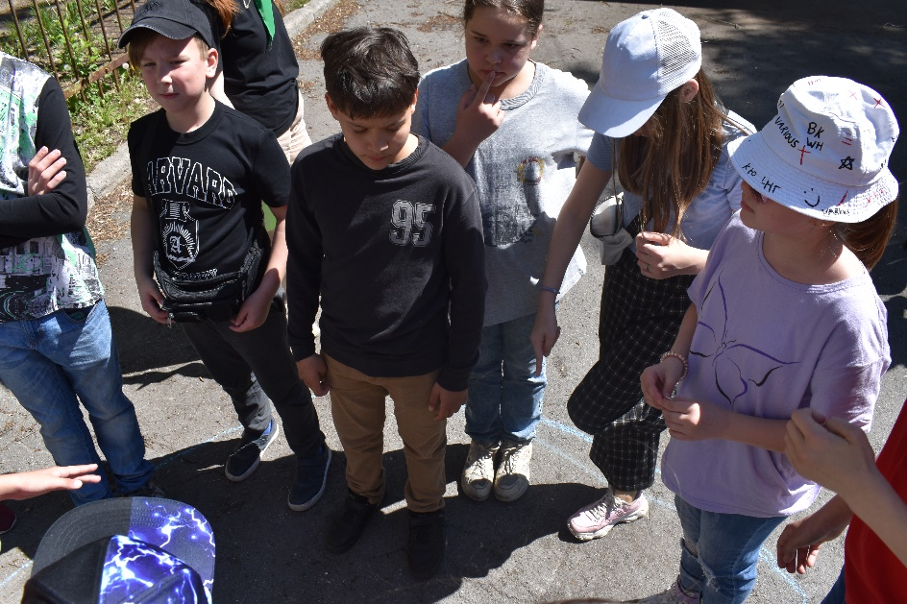
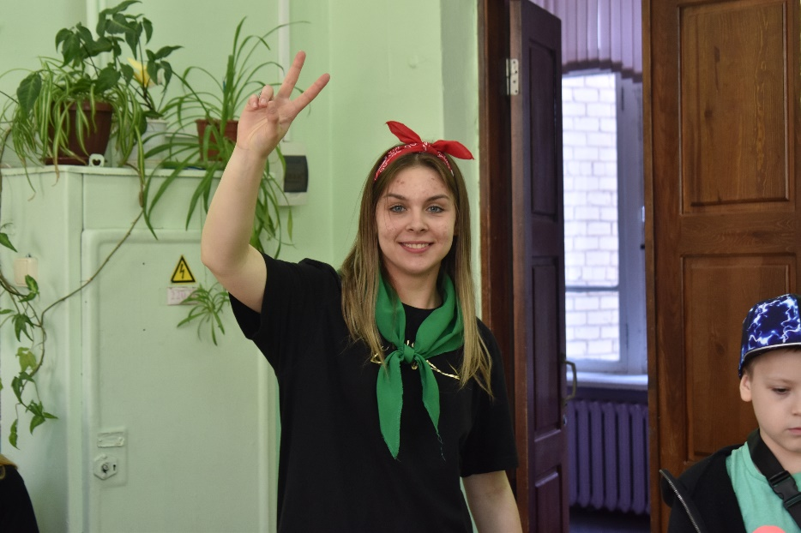

Slide 7
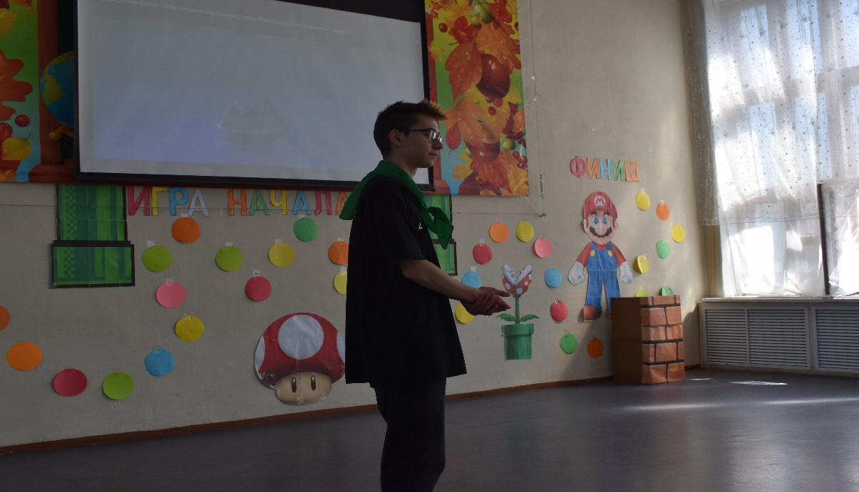
3 июня
1
Поход в Кинотеатр «Импульс»
2
«Буктрейлеры» Сказки на новый лад

Slide 8
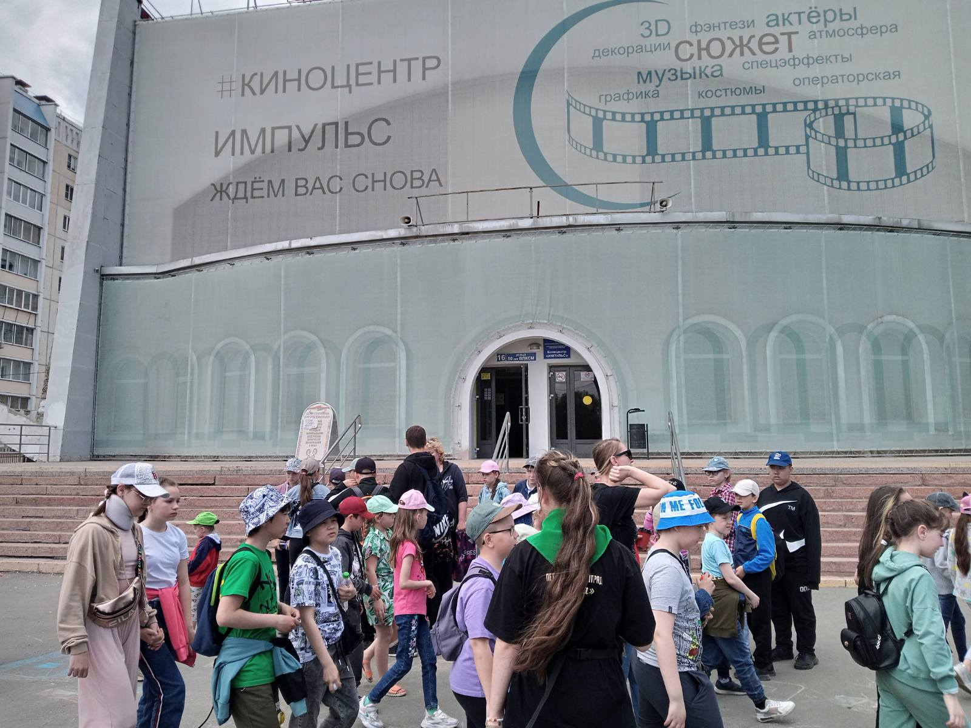
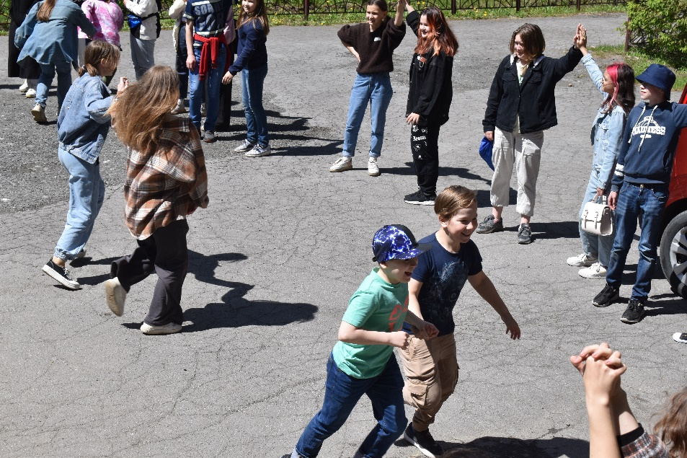

Slide 9
Неделя спорта

Slide 10
4 июня День русского языка
1
Литературная гостиная
2
Гонка героев

Slide 11
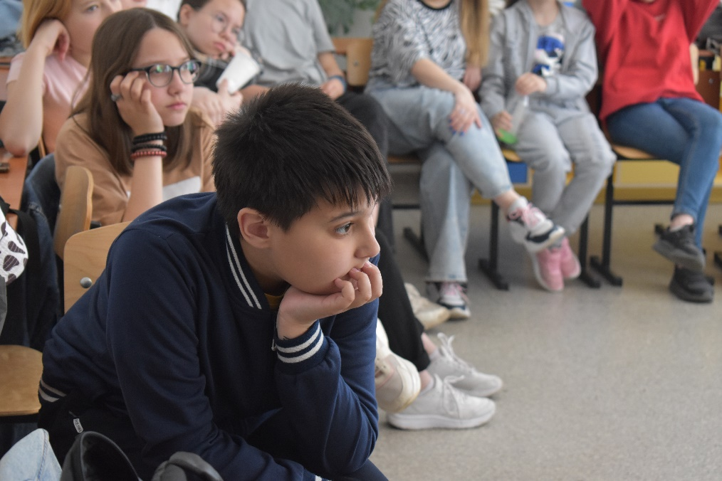
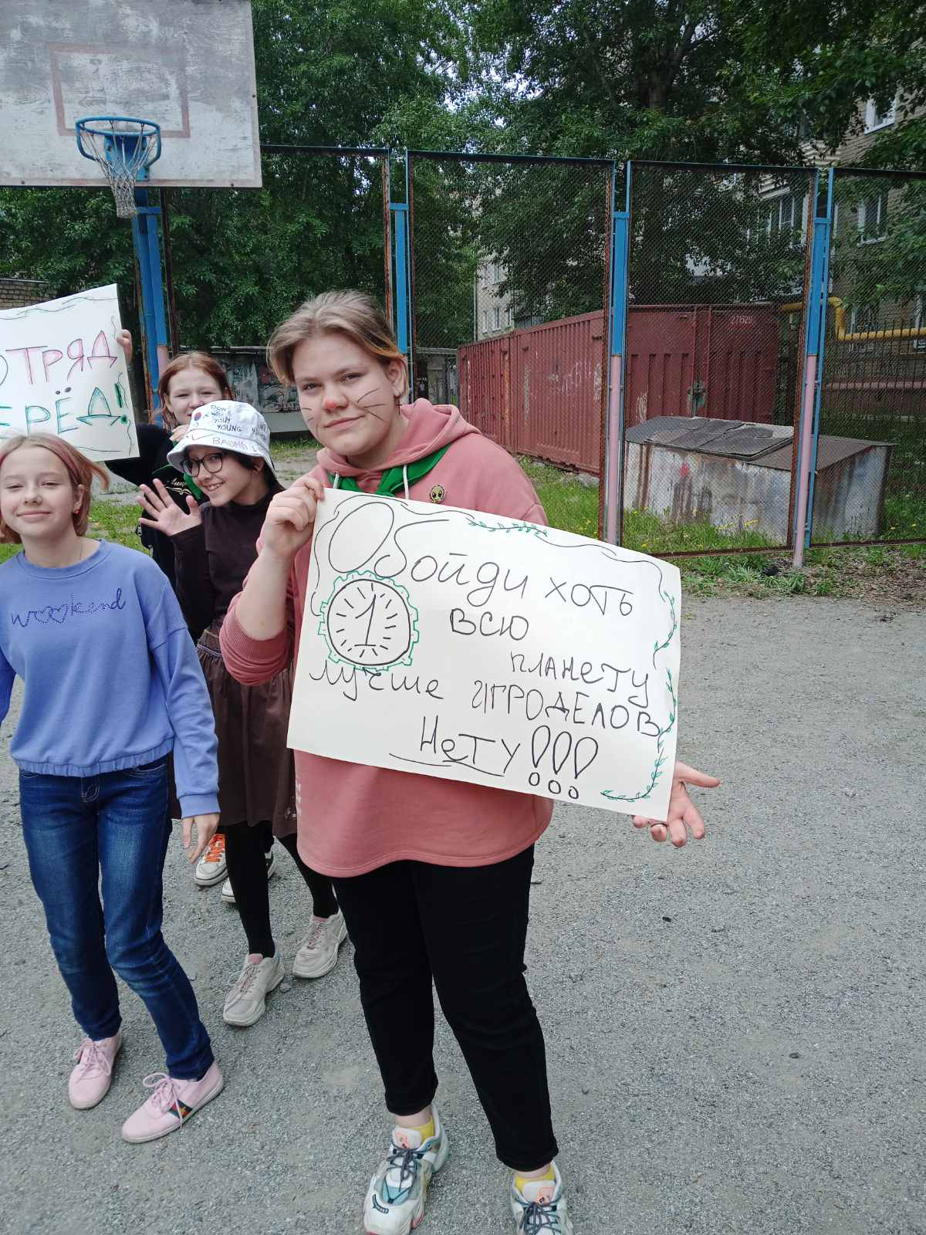
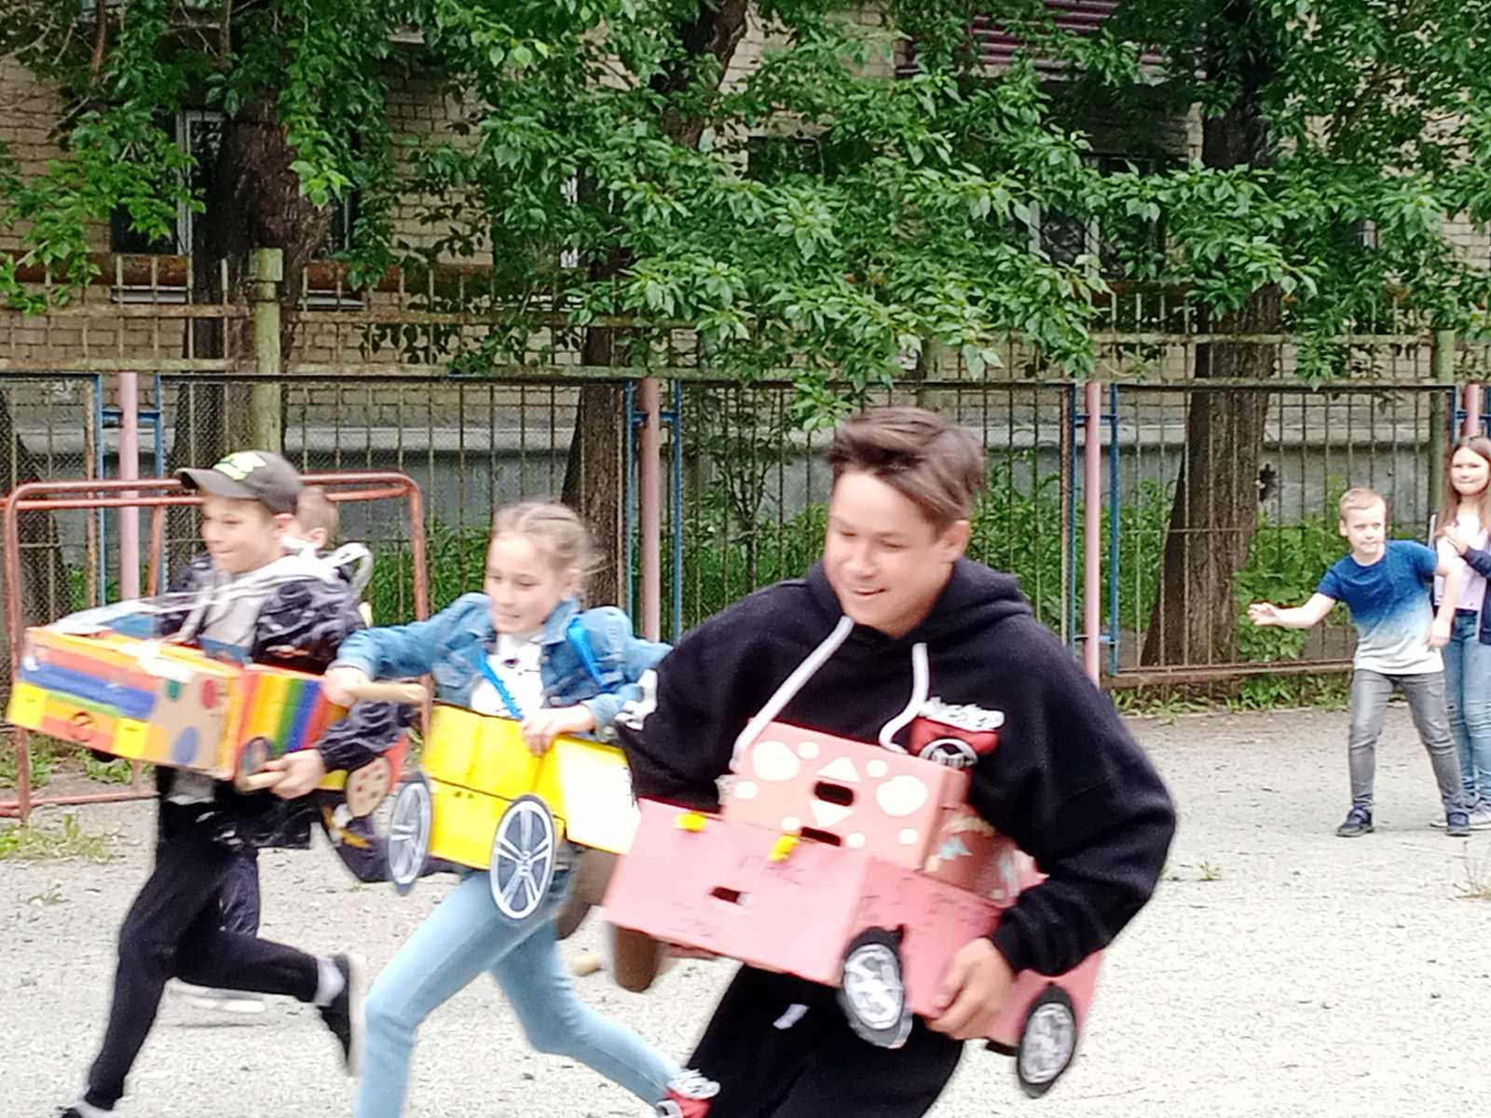
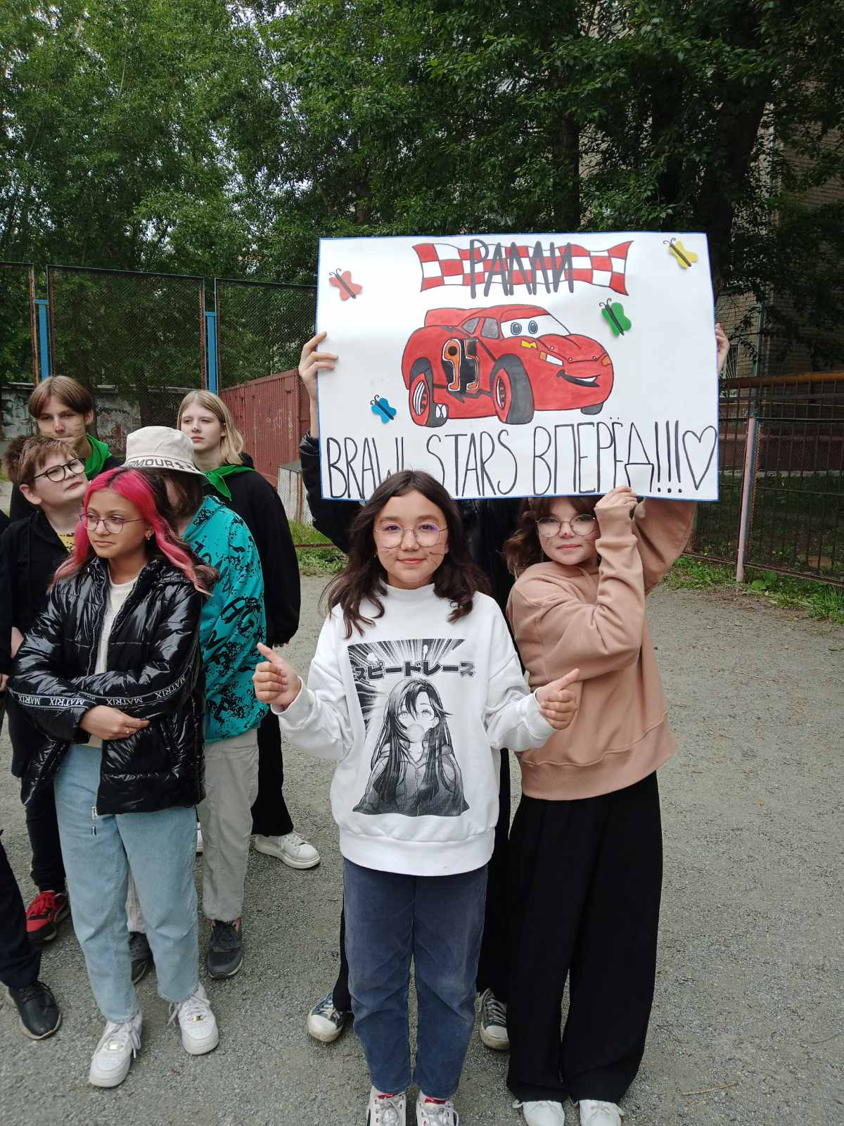

Slide 12
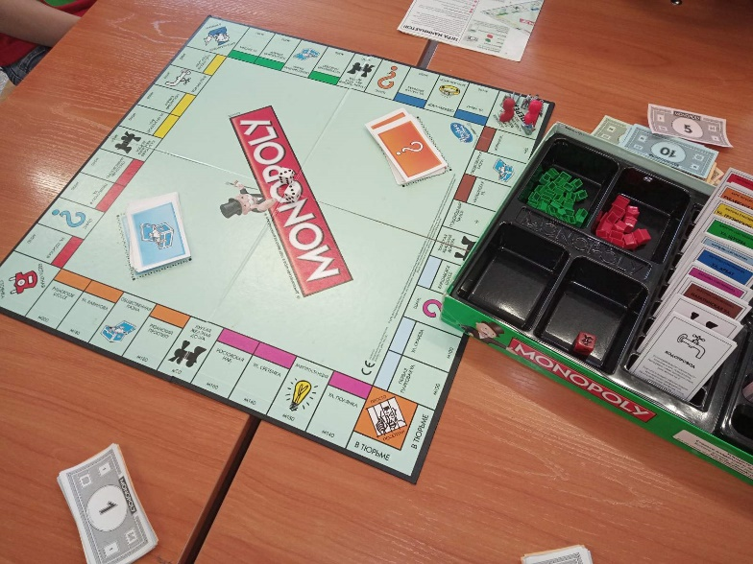
7 июня
1
Презентация отрядных уголков
2
Фестиваль настольных игр/ Что, Где, Когда
3
Испытай удачу. Игра с кубиком.

Slide 13
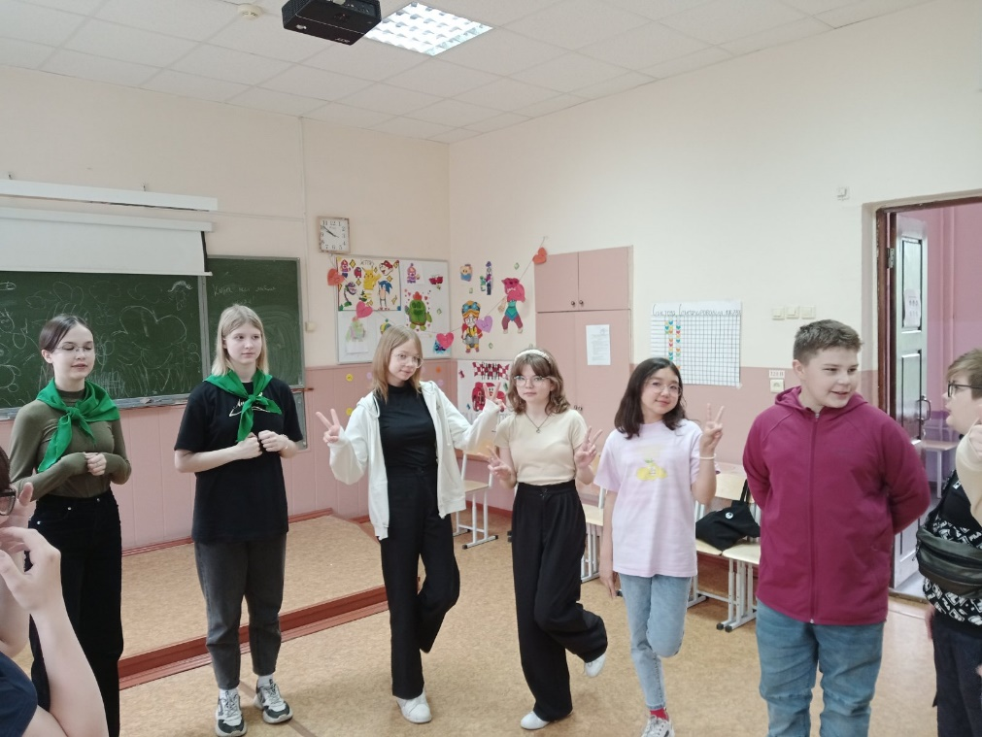
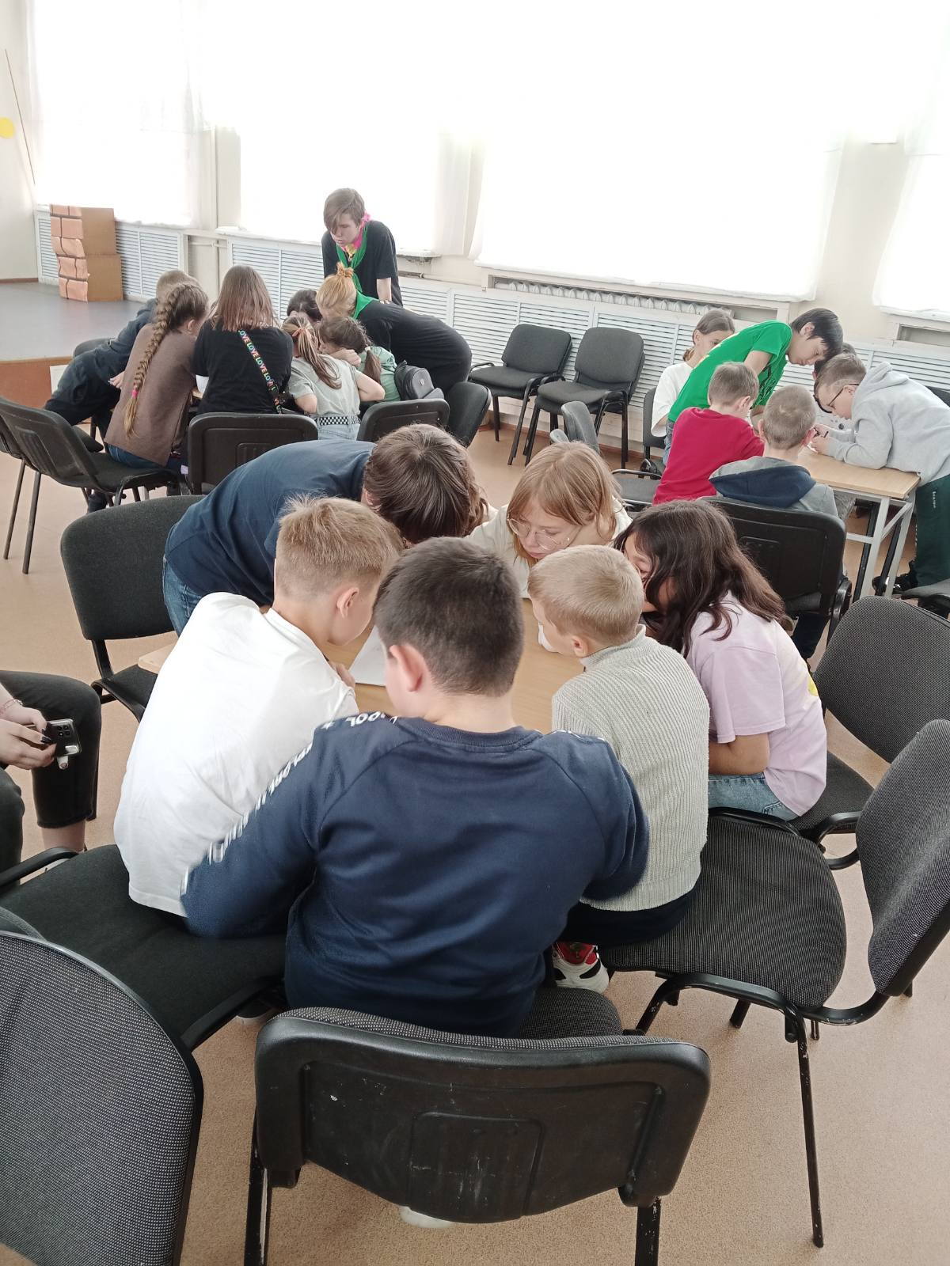
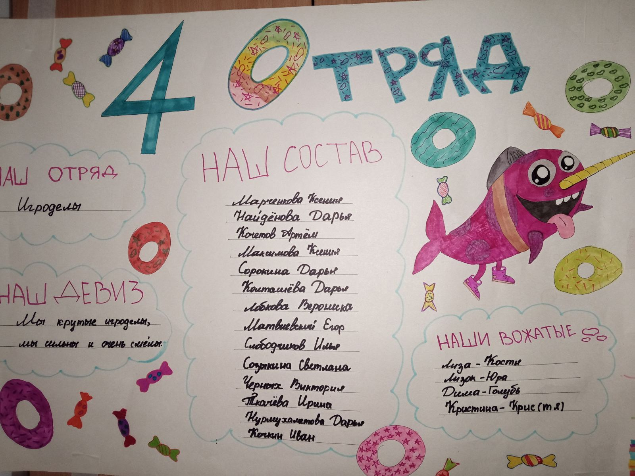

Slide 14
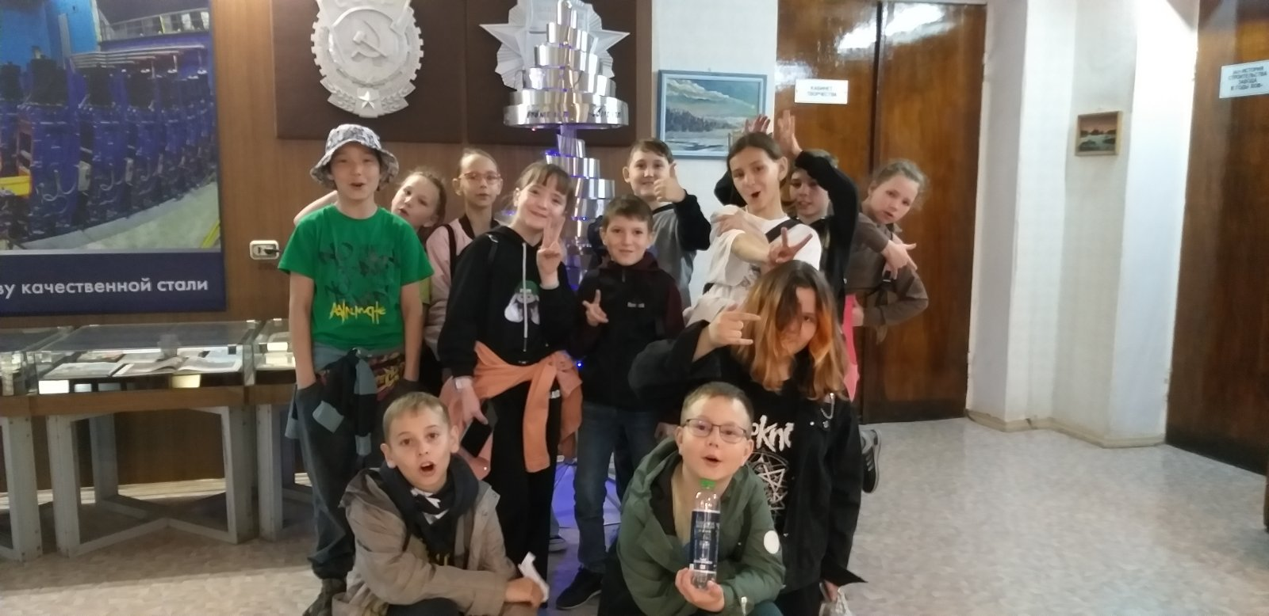
8 июня
1
Мастер-классы от вожатых
2
Экскурсия в музей ЧМК
3
КВИЗ ПЛИЗ

Slide 15
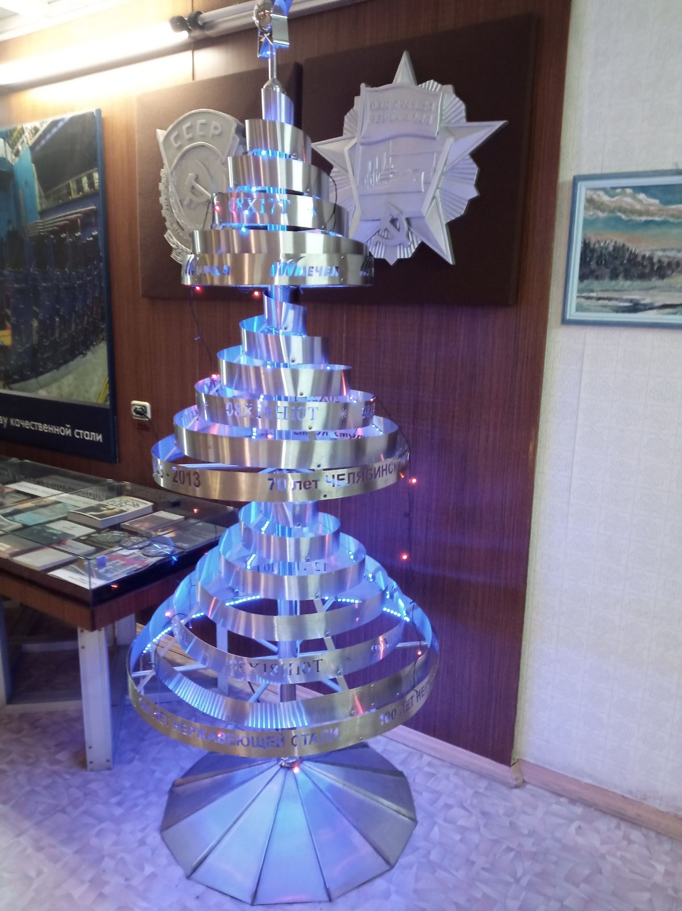
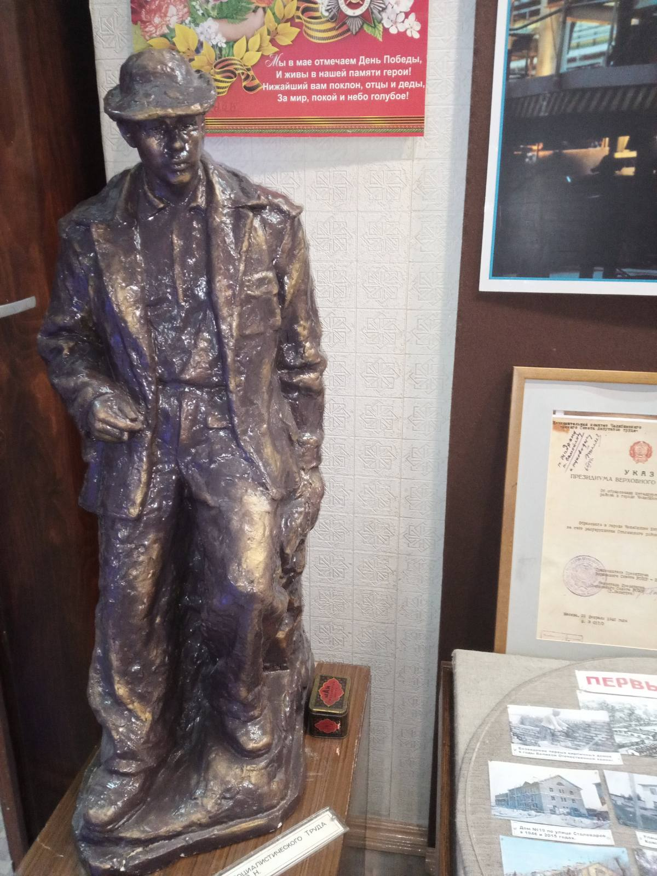

Slide 16
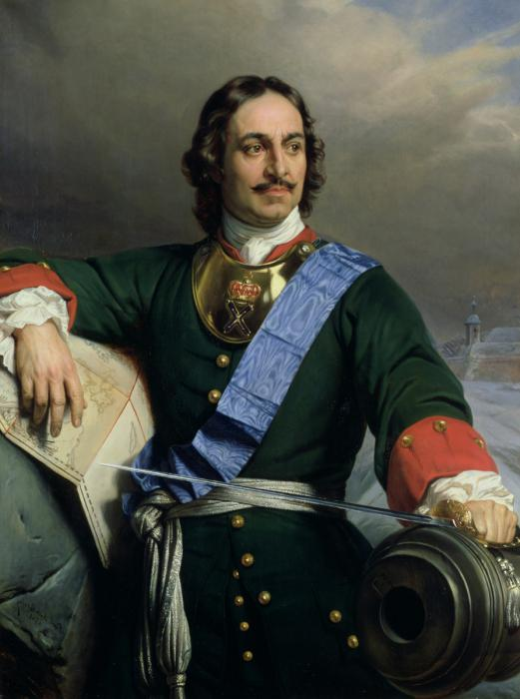
9 июня 350 лет со дня рождения Петра I
1
Мастер-классы: вокал, народные инструменты, прикладное творчество
2
КИП «Слабо, как Пётр…»
3
Создание мультфильма.

Slide 17
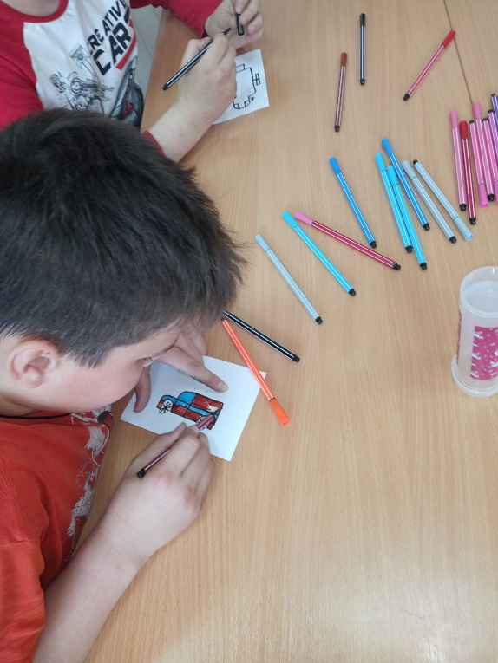
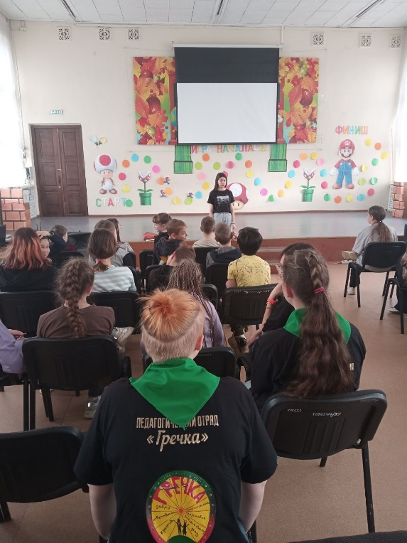
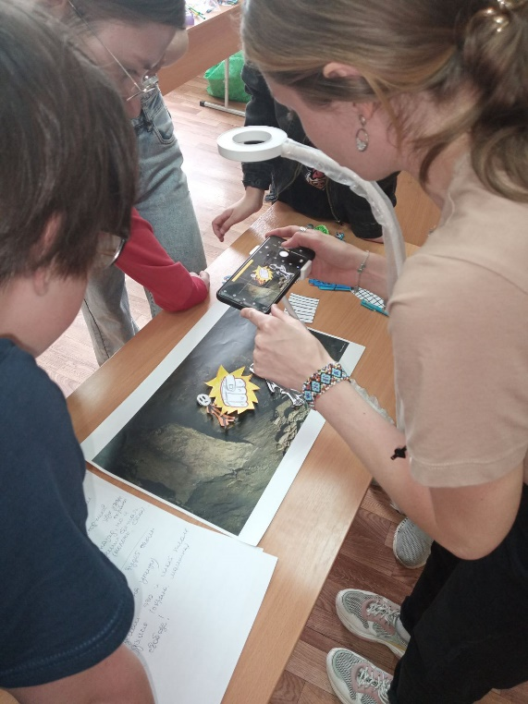
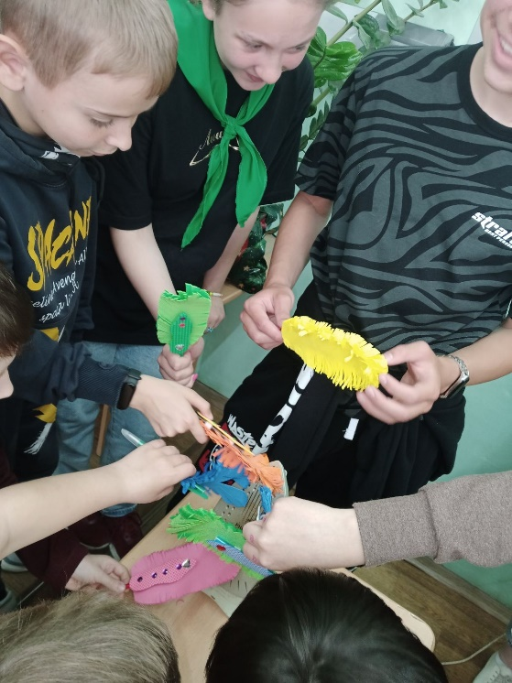
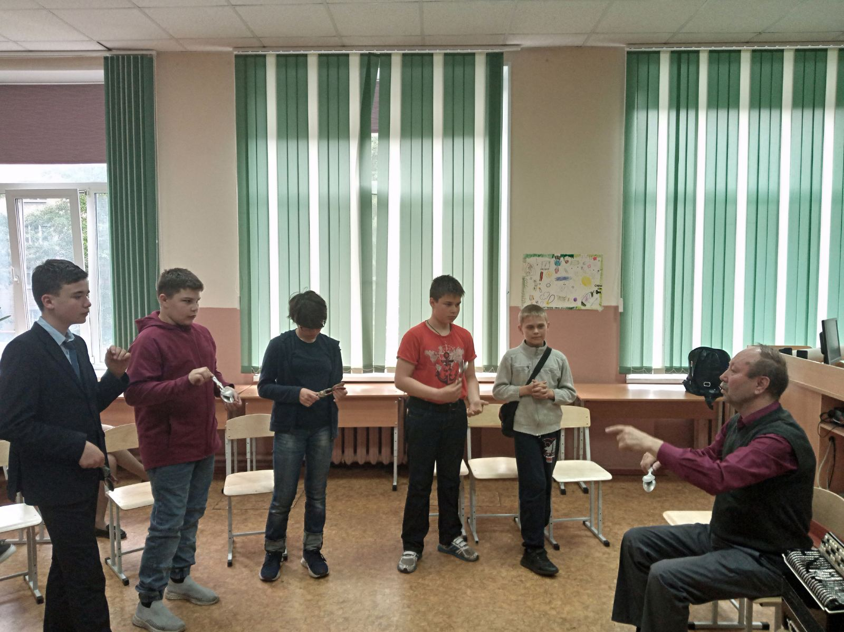

Slide 18
10 июня День России
1
Мастер-классы: хореография, народные инструменты, прикладное творчество
2
Комический футбол
3
Концерт, посвященный «Дню России»

Slide 19
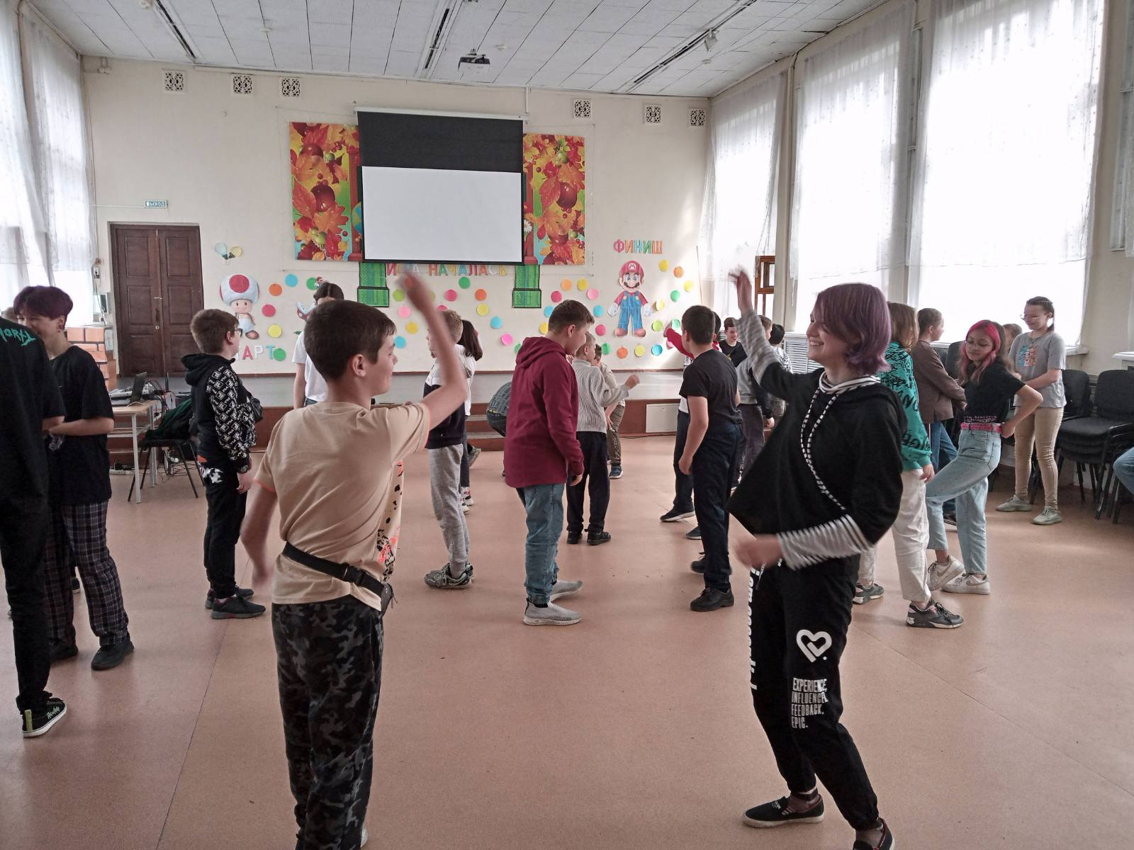
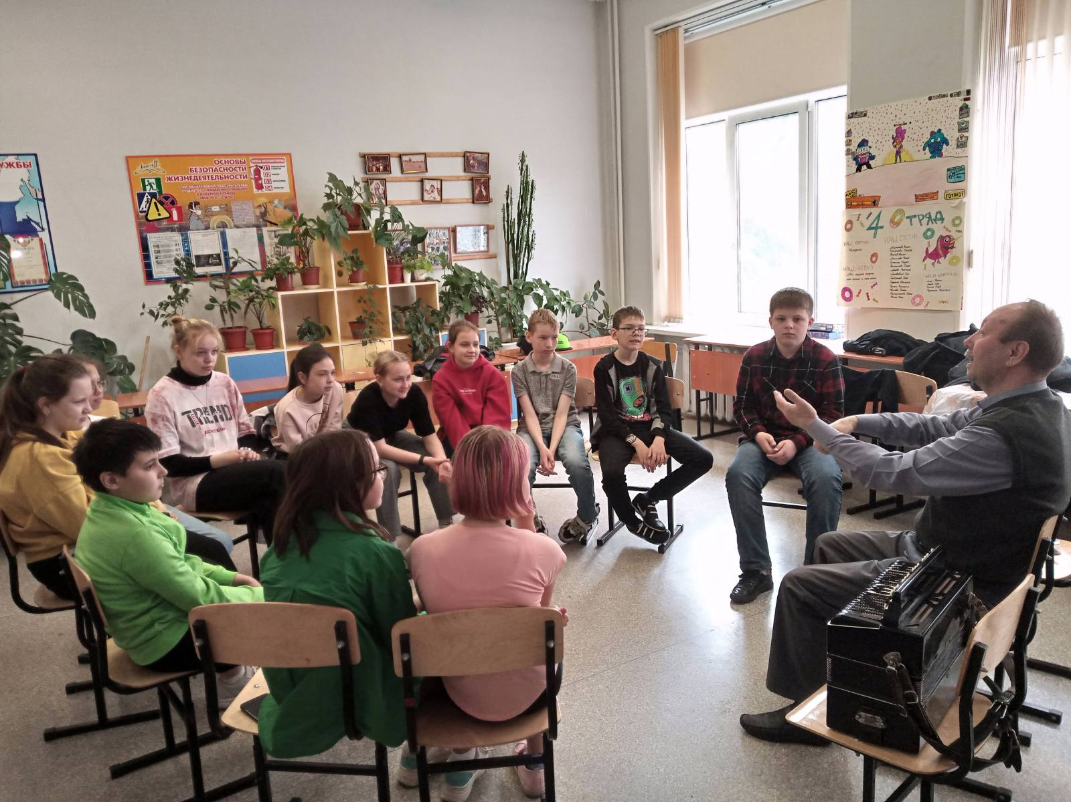
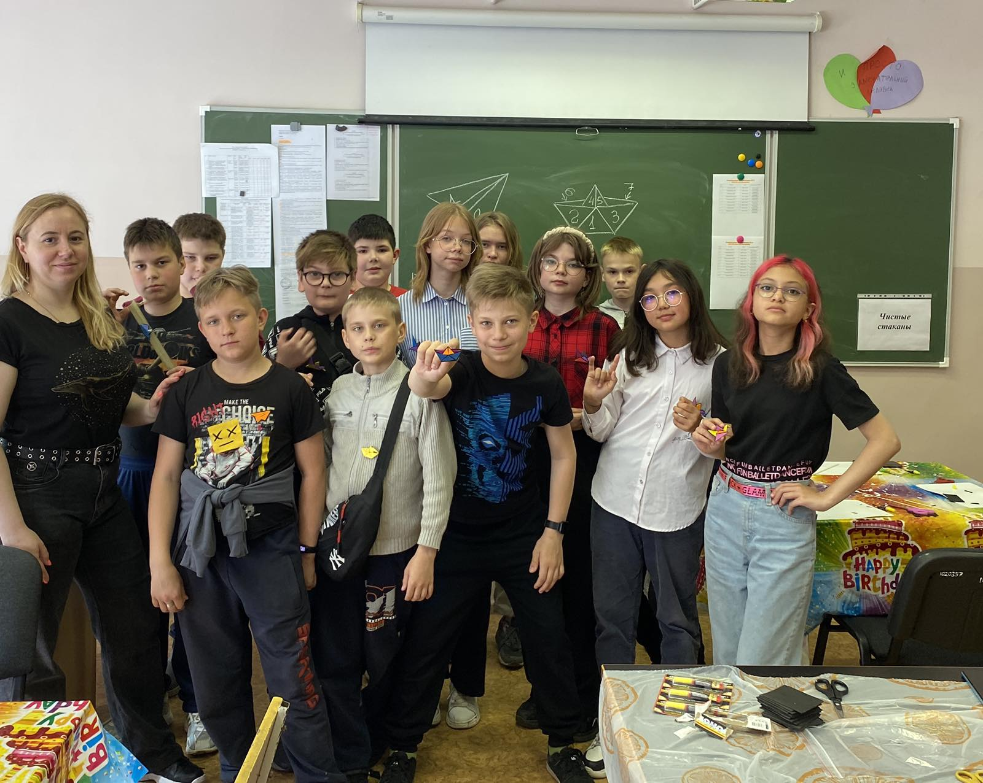

Slide 20
Неделя музыки и театра

Slide 21
14 июня
1
Мастер-классы: вокал, декоративно-прикладное творчество, театр.
2
КВЕСТ СЕТ «Музыкальный»
3
ТРИЗ

Slide 22
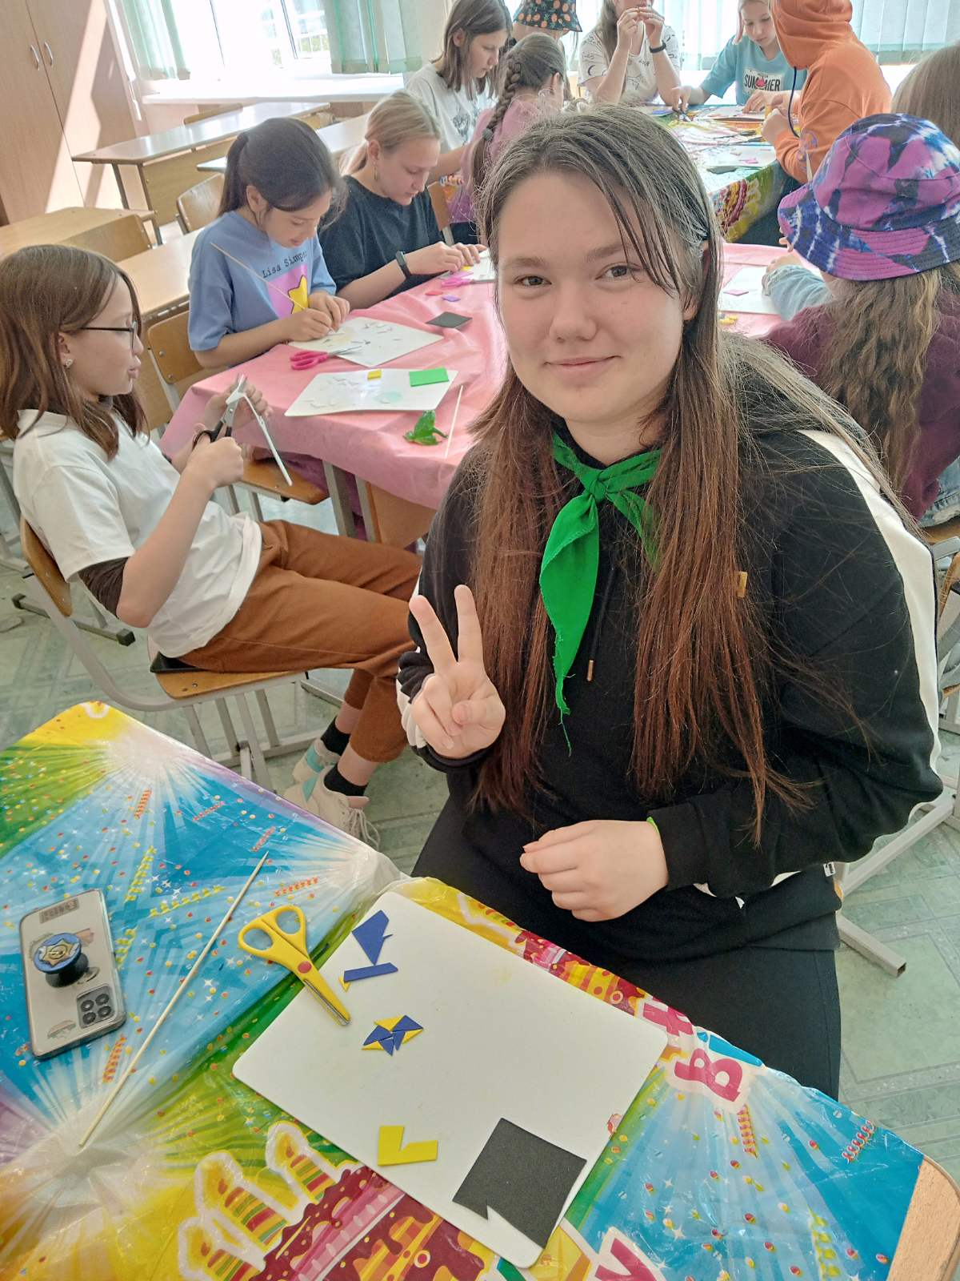
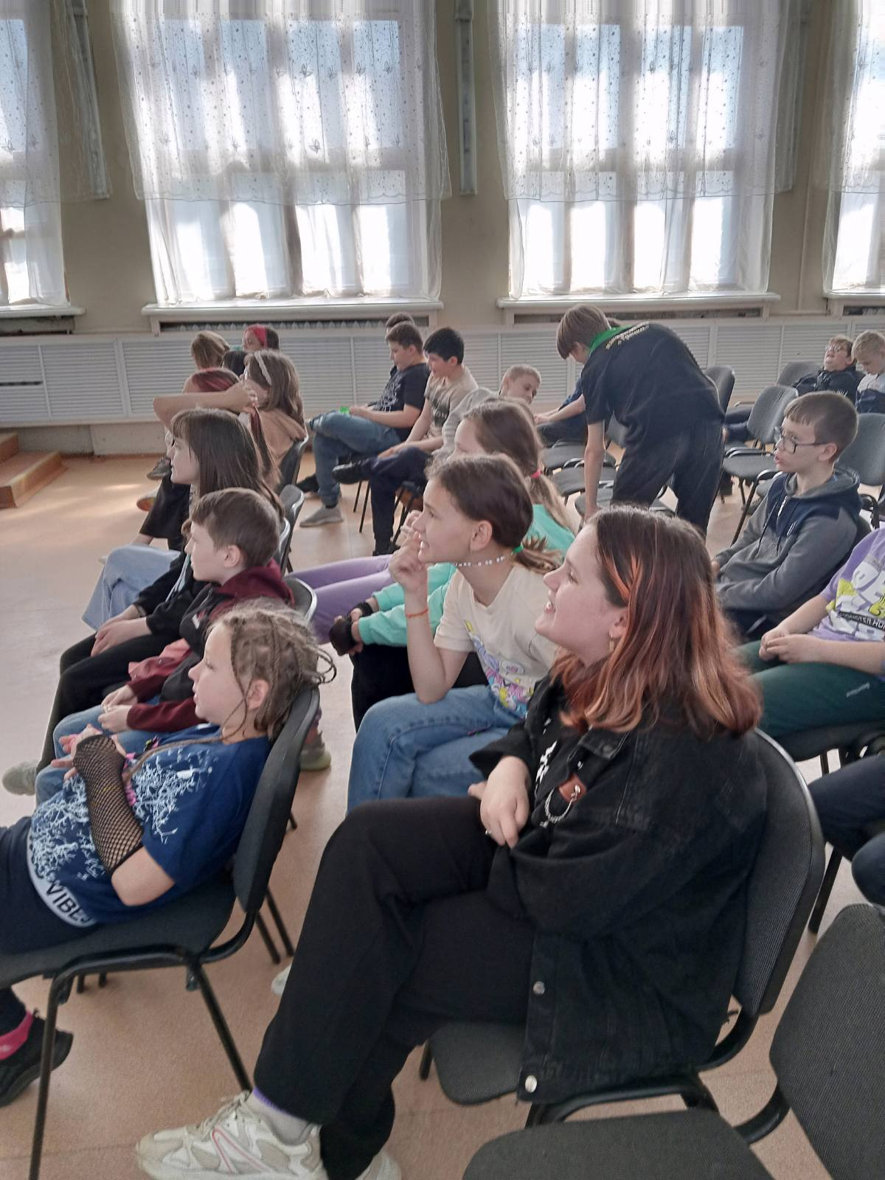

Slide 23
15 июня
1
Мастер-классы: хореография, декоративно-прикладное творчество, театр.
2
КИП «Дворовые игры»
3
«Вечеринка 90-х»

Slide 24
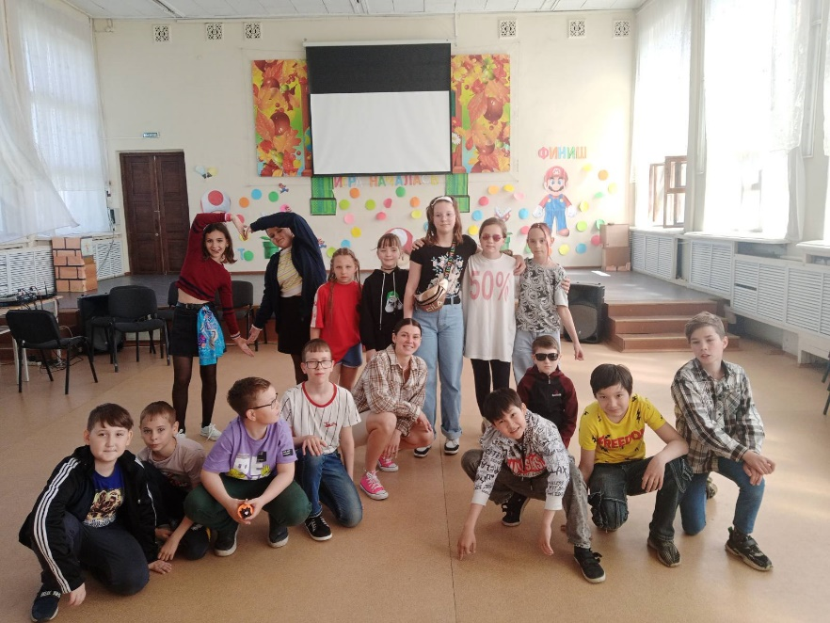
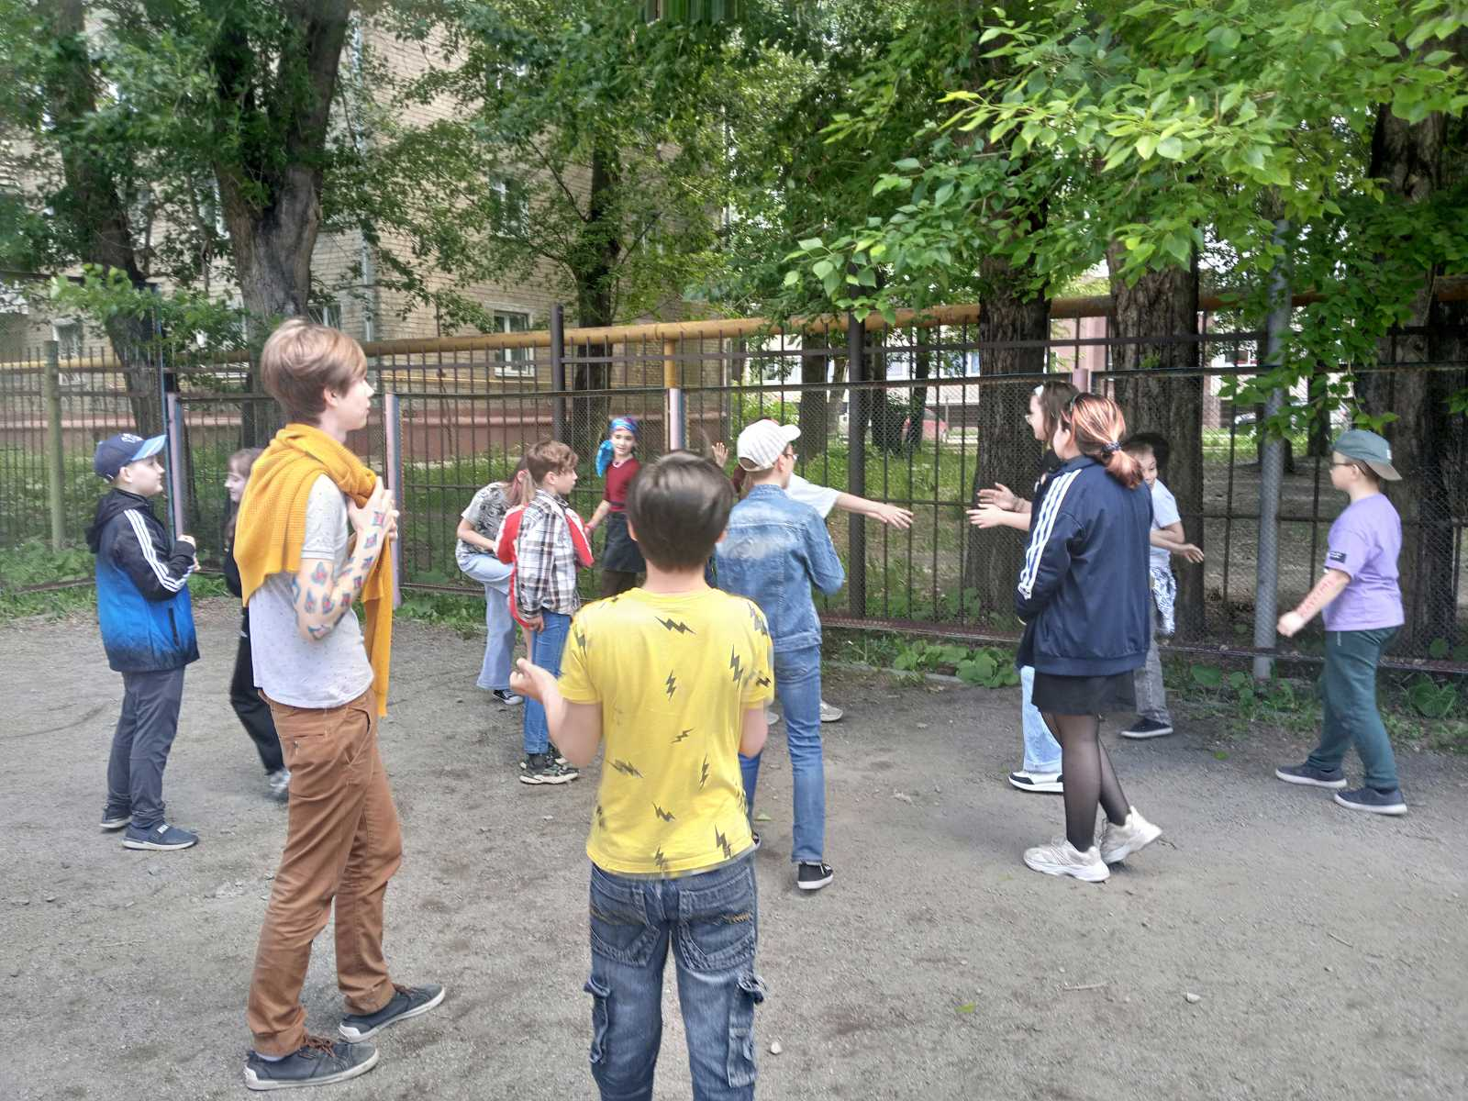
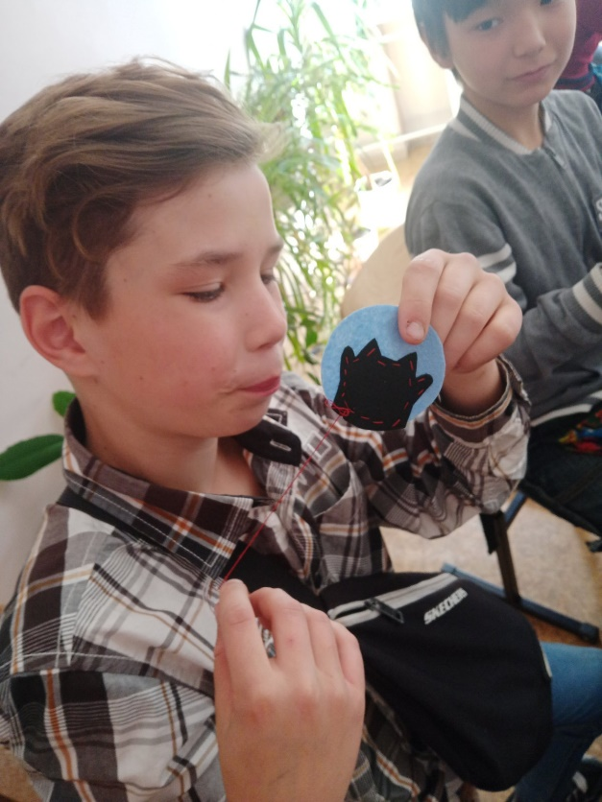
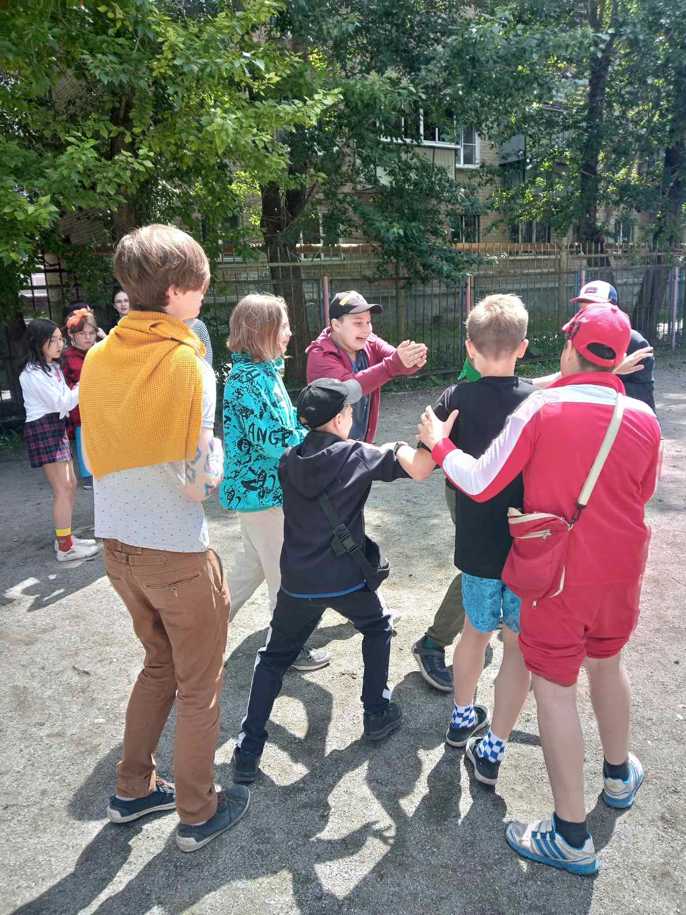
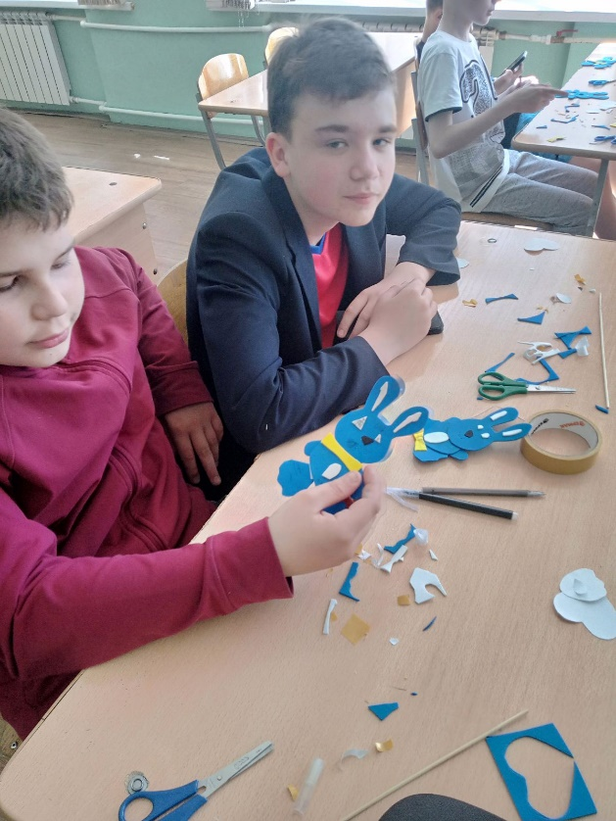

Slide 25
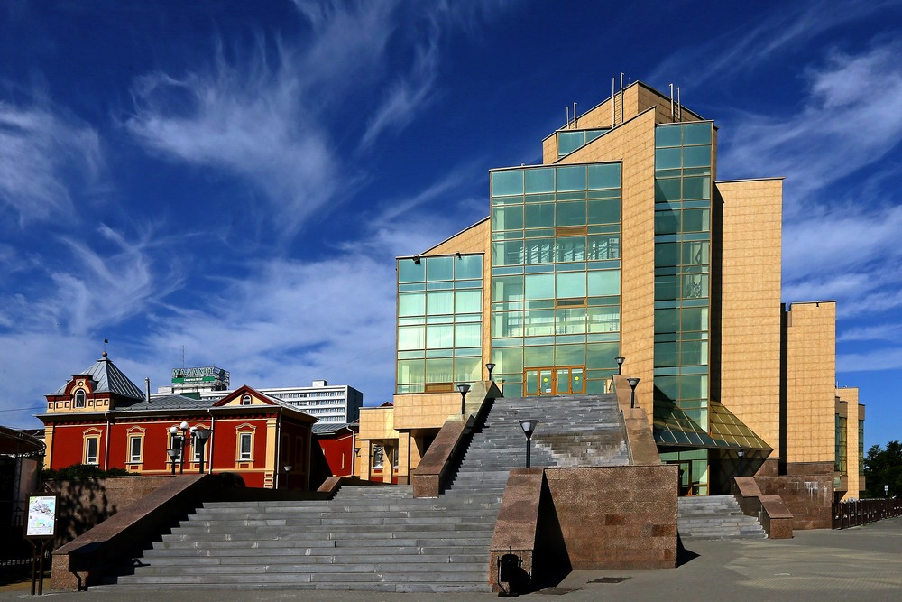
16 июня
1
Что? Где ? Когда ?
2
Экскурсия в «Краеведческий музей»

Slide 26
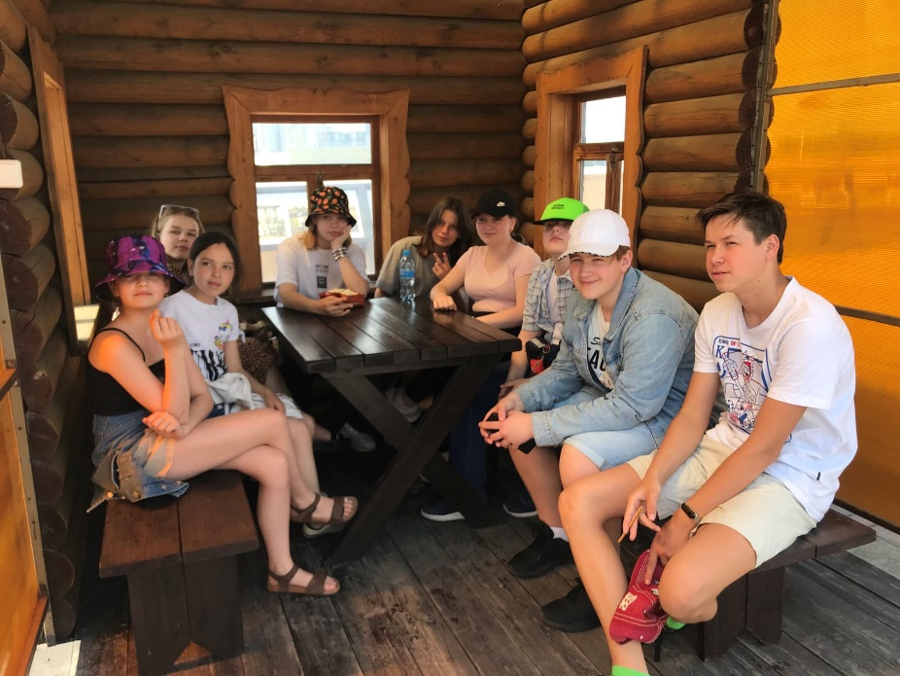
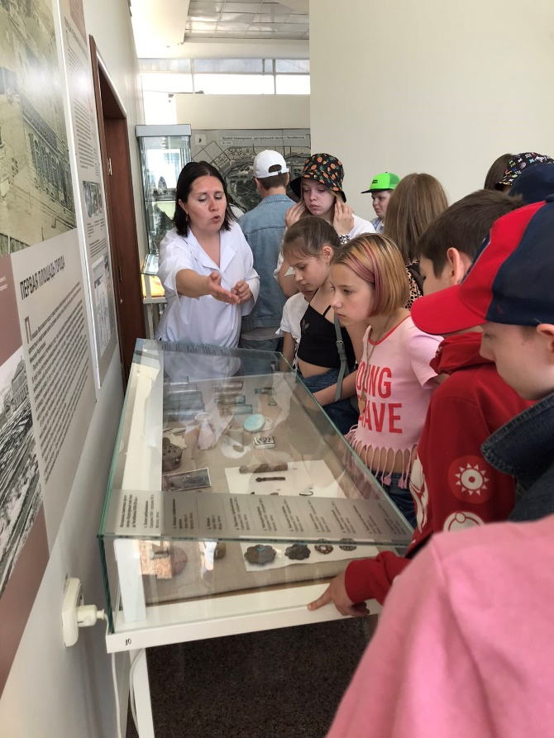
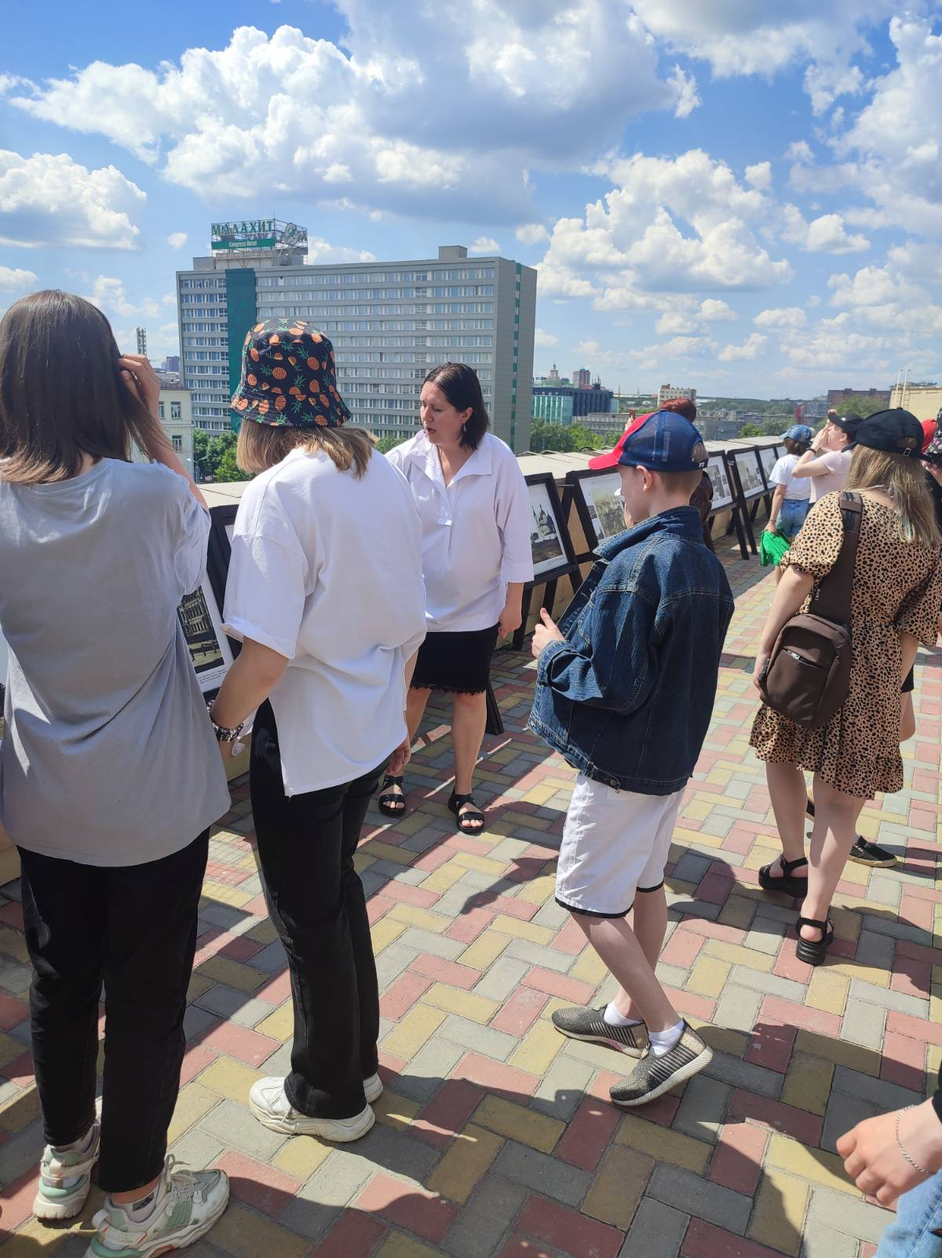
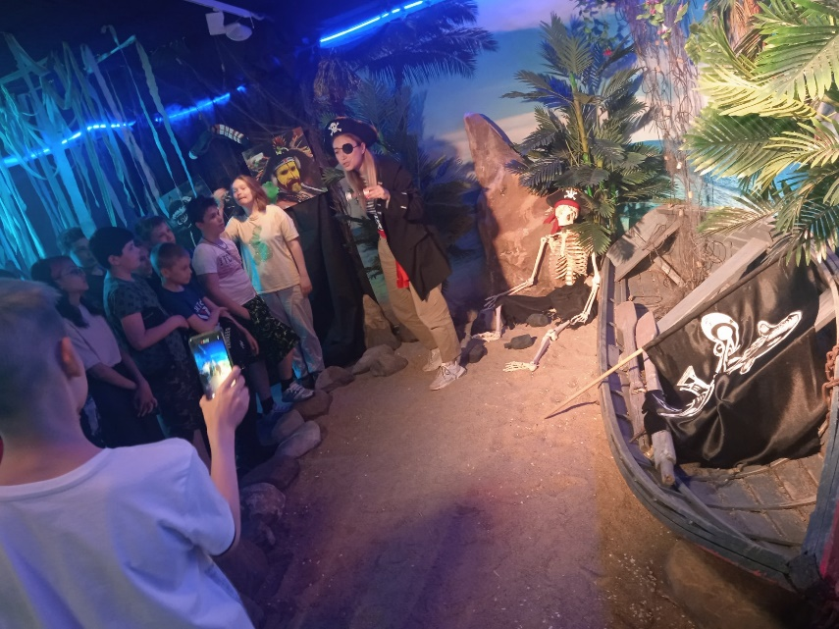

Slide 27
17 июня
1
Рисунки на асфальте
2
Фото кросс «Наш Лицей»
3
ШОУ «МАСКА»

Slide 28
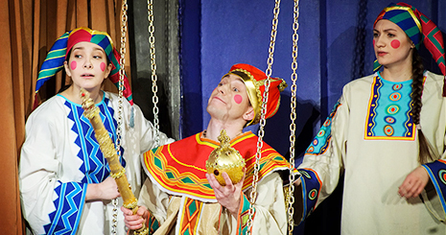
20 июня
1
Игра с кубиком
2
Театр «Манекен», «Сказочная суматоха от ватаги скоморохов»

Slide 29
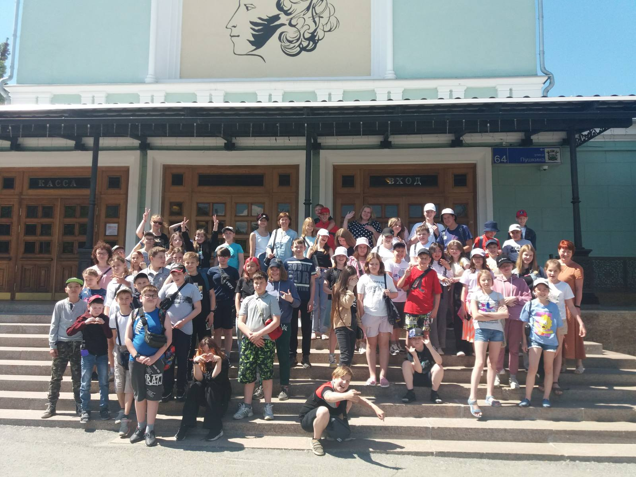
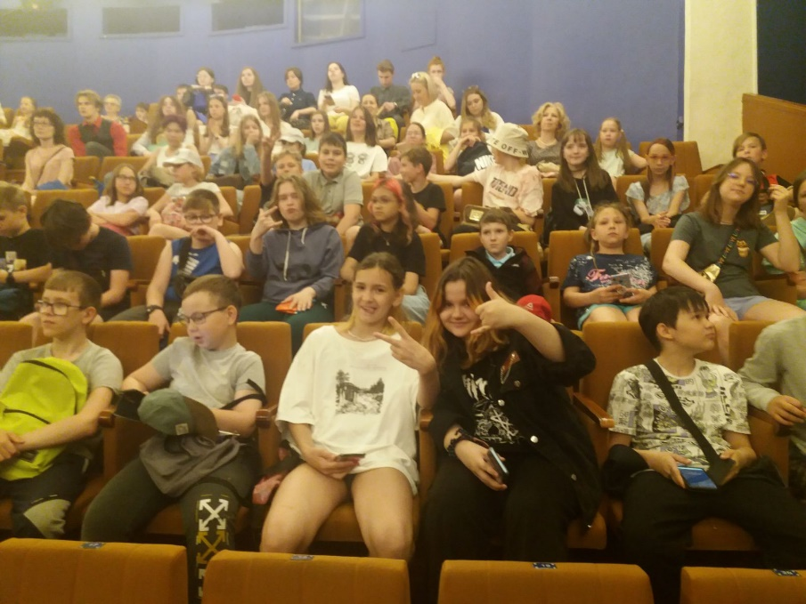
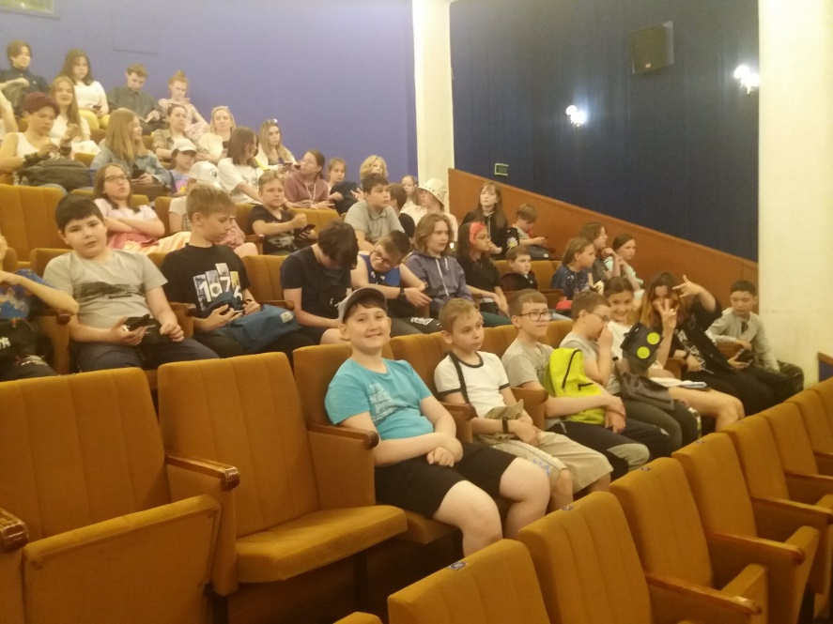
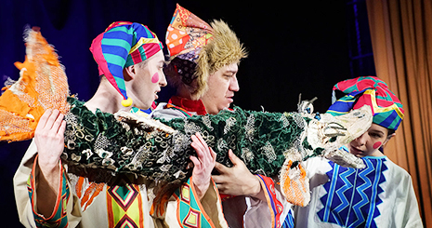

Slide 30
21 июня
1
Мастерские от учителей
2
СТАРТИН «Лицей зажигает!!!»

Slide 31
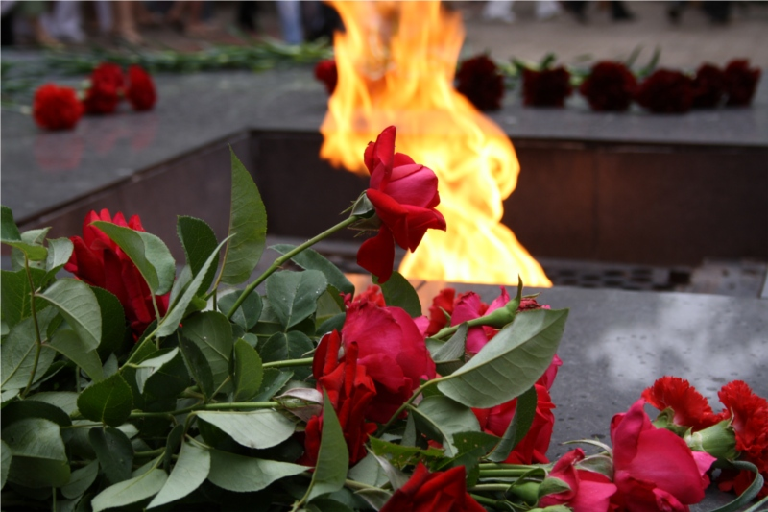
22 июня День памяти и скорби
1
Творческие мастерские / Митинг
2
Битва хоров «Песни военных лет»

Slide 32
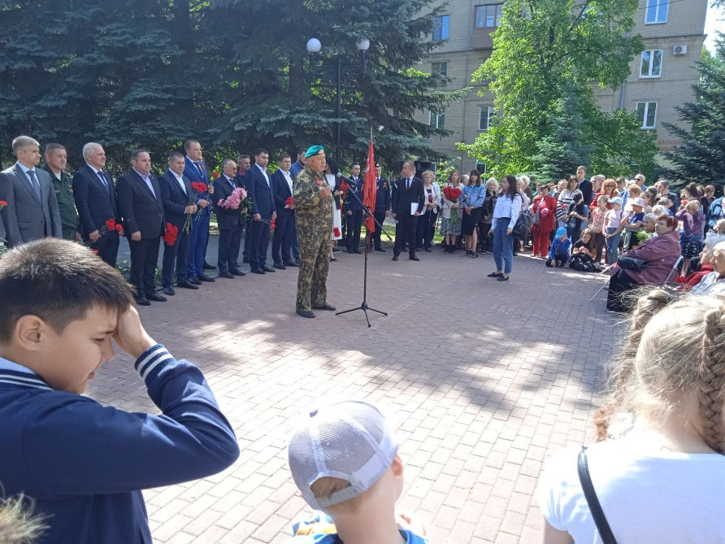
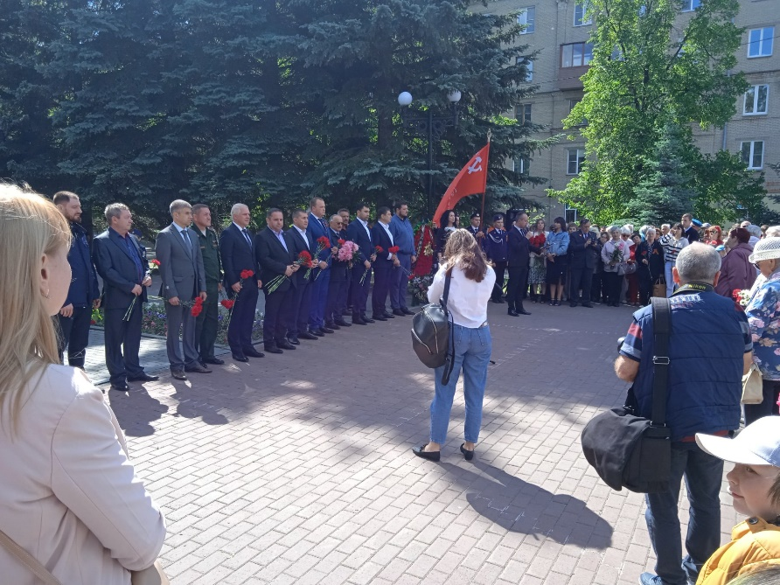
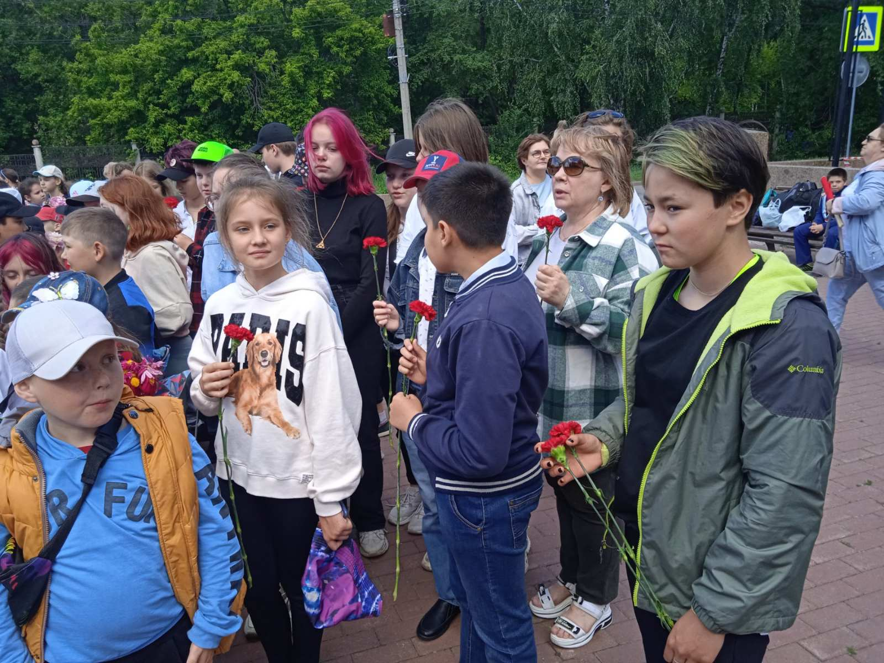

Slide 33
23 июня
1
Мастер-класс от вожатых / Экспресс газета
2
БАССЕЙН
3
КВЕСТ «За кулисами театра»

Slide 34
24 июня
1
КИП «Правда или действие» / Урок безопасности в современном городе
2
БАССЕЙН
3
ШОУ «Импровизация»

Slide 35
27 июня
1
Тренировочная эвакуация «Осторожно, пожар»
2
Концерт закрытия смены
3
Прощальный огонек.

Slide 36
Дорогие наши ребята!
Желаем вам за лето набраться свежими идеями, крепким здоровьем и невероятной энергией. Пусть лето воодушевит и наполнит вас новыми силами, бодростью, энергией, крепким здоровьем, яркими впечатлениями и добрыми эмоциями.
Ваши воспитатели и вожатые.

